Slide 1
Elektronische systemen II : Greenhouse controller
Xander aerts & miguel nunez

Slide 2
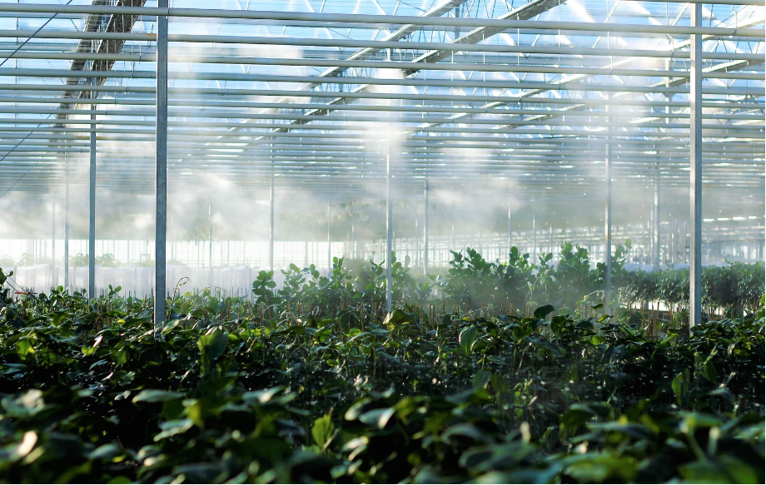
“Groeioptimalisatie en duurzaam beheer van grondstoffen voor plant en planeet.”

Slide 3
Het proces
Research
Ontwerp
Debugging
Onderzoek van de sensoren en de communicatie protocollen.
Compatibiliteits met de processoren.
Samenvoegen van ATMega en ARM technologie in één product.
Analyseren ontwerpfouten en oplossen voor een volgende revisie

Slide 4
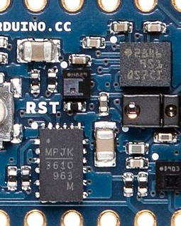
Research
Arduino 33 Sense BLE
MC hardware & sensoren: nRF52840 ARM CPU, APD9960 (licht), LPS22HB (druk), HTS221 (temperatuur en vochtigheid), LSM9DS (IMU), MP34DT05 (geluid)
Decagon 5TE sensor
Grond sensor: Volumetrische water meting, grond temperatuur, grond conductiviteit
Joy-IT KY-015 DHT11
Omgevingssensor: Lucht temperatuur en –vochtigheid.

Slide 5
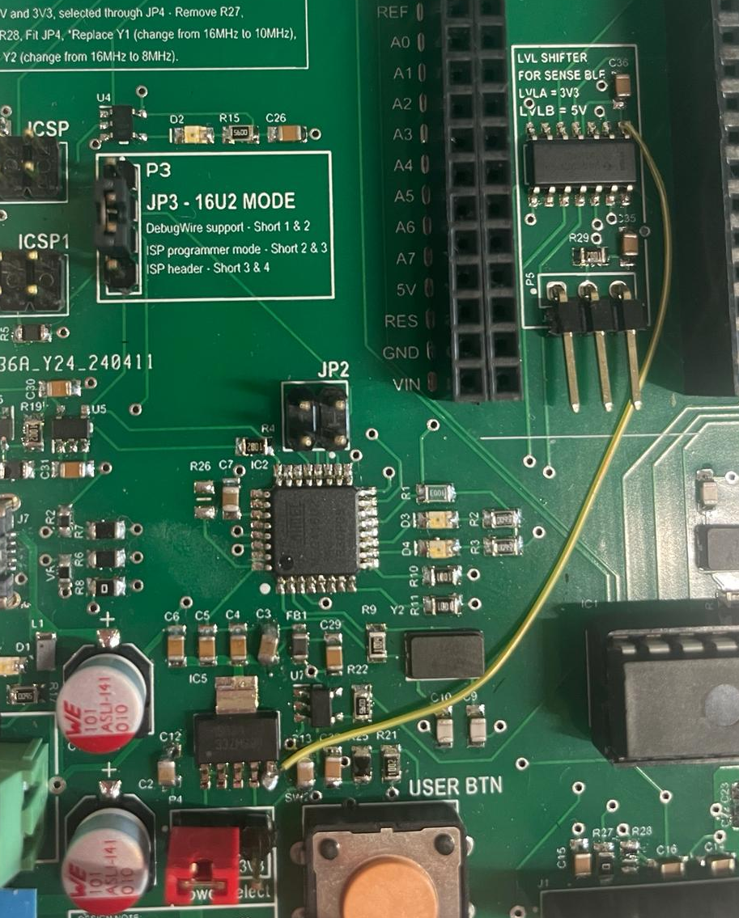
Ontwerp
2 Arduino architecturen
Aruino 33 sense BLE: leest de geïntegreerde sensoren uit
Arduino UNO: leest de externe sensoren uit en stuurt de LCD aan
Alles geïntegreerd op één PCB die zowel een 5V circuit als een 3,3V circuit voorziet voor beide architecturen d.m.v. een level shifter, type TXS0104E

Slide 6
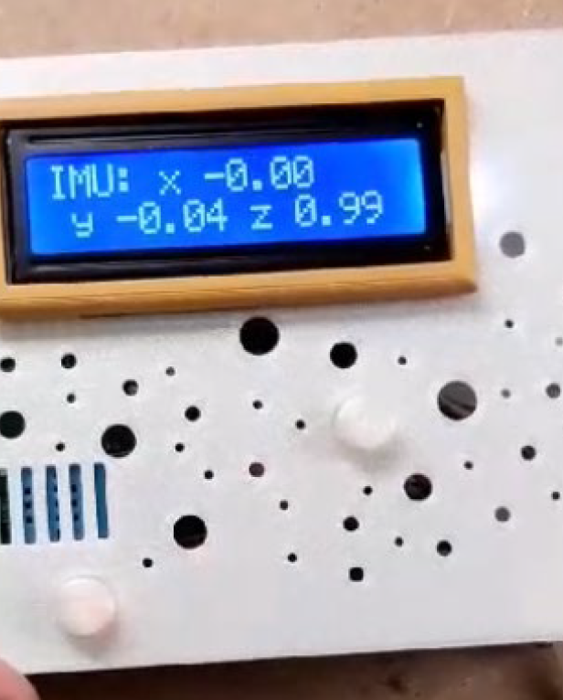
Debugging
3 ontwerpfouten
3,3V trace naar levelshifter
OE pin naar ground i.p.v. naar 5V
VIN voeding ontoereikend ➔ voeding via USB
Deze fouten zijn eenvoudig te corrigeren in een volgende revisie van de print.

Slide 7
Software
Firmware
Programma
De ATMega16U2 en ATMega328PU geflasht met AVRDude
Micro USB van UNO circuit werkt voor voeding maar geeft nog problemen om te programmeren
De Sense BLE werkt als zender en de UNO als ontvanger via UART.
Voorbeeld:
temp>24.5>hum>52.47>pres>102.5>imu>-0.2, 0.05, -0.42>col>12, 13, 8>*>

Slide 8
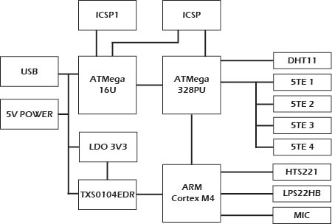
DEMO

Slide 9
Bedankt voor uw aandacht!
Vragen?

